Slide 1
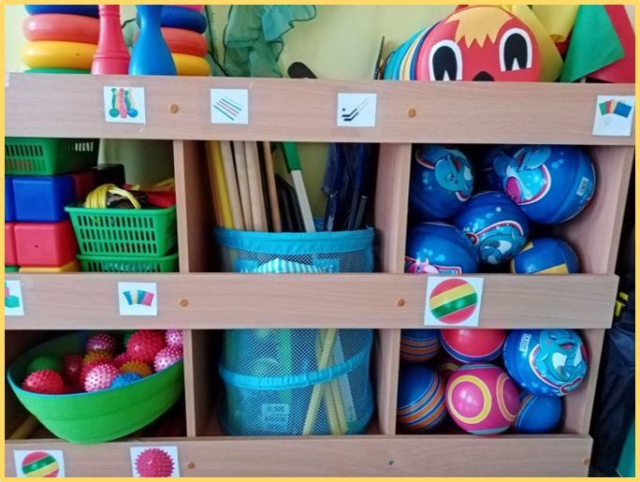
муниципальное бюджетное дошкольное образовательное учреждение
«Детский сад № 343»
«Оптимизация процесса подготовки к занятию по физической культуре»
г. Нижний Новгород,
2022

Slide 3
Карта текущего состояния «Подготовка к проведению физкультурного занятия»
1
2
Инструктор по ФК
Инструктор по ФК
3
4
Составление перечня физкультурного инвентаря для занятия
Подбор инвентаря
Перенос инвентаря из кабинета в зал
Проверка инвентаря
Расстановка инвентаря
Определение занятия
3 мин.
10 минут
10 минут
10 минут
5 минут
7 минут
Общее время протекания процесса = 45 минут
Проблемы и пути решения представлены на сл.№2

Slide 4
ПРОБЛЕМЫ И ПУТИ ИХ РЕШЕНИЯ
№ п/п | Проблема | Коренная причина | Способ решения проблемы (устранения коренной причины)
1 | Длительное составление перечня физкультурного инвентаря для занятия | Перечень инвентаря находятся в бумажном виде в конспекте занятия | Создать электронный файл (EXCEL), занести в него список занятий и перечень инвентаря к ним. Перед началом занятия выбирать тему к ней автоматически будет «подтягиваться» список необходимого оборудования. Это позволит сократить время на подбор оборудования
2 | Длительное время подбора необходимого оборудования | Оборудование после занятий складируется без сортировки. Перед началом занятий тратится время на поиск нужного инвентаря | Внедрение системы 5С в зоне хранения инвентаря (убрать не используемое оборудование, часто используемое разместить в зале, внедрить стандарт размещения инвентаря)
3 | Длительное время на транспортировку инвентаря из кабинета в зал | Часть оборудования хранится в кабинете педагога, тратится время на транспортировку | Переместить стеллажи с инвентарем в зал и сделать разметку
4 | Проверка инвентаря, неработающее оборудование приходится возвращать | Педагог сначала переносит инвентарь в зал, затем проверяет его | Поменять этапы местами. Сначала проводить проверку оборудования и только исправный инвентарь нести в зал

Slide 5
Карта целевого состояния «Подготовка к проведению физкультурного занятия»
Инструктор по ФК
Инструктор по ФК
1
2
3,4
Поиск в файле EXCEL инвентаря для занятия
Подбор инвентаря
Проверка инвентаря
Расстановка инвентаря
Определение занятия
3 минуты
3 минуты
5 минут
5 минут
7 минут
Общее время протекания процесса = 23 минуты
1. Создать электронный файл (EXCEL), занести в него список занятий и перечень инвентаря к ним. Перед началом занятия выбирать тему к ней автоматически будет «подтягиваться» список необходимого оборудования. Это позволит сократить время на подбор оборудования
2.Внедрение системы 5С в зоне хранения инвентаря (убрать не используемое оборудование, часто используемое разместить в зале, внедрить стандарт размещения инвентаря)
3. Переместить стеллажи с инвентарем в зал и сделать разметку
4. Поменять этапы местами. Сначала проводить проверку оборудования и только исправный инвентарь нести в зал

